Slide 1
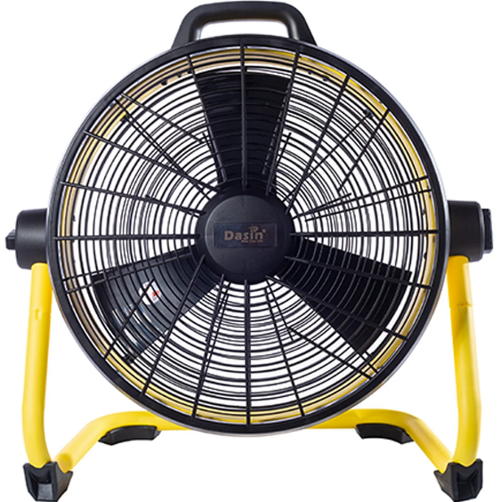

KHỞI ĐỘNG
Kể một số bộ phận trên quạt điện khi tháo rời?
Theo em, dựa vào đâu để chế tạo và kiểm tra các bộ phận đó?
Một số bộ phận trên quạt điện: cánh quạt, dây lồng, tụ quạt điện, lốc quạt, motor quạt…
Để chế tạo và kiểm tra các bộ phận đó cần có bản vẽ chi tiết.

Slide 2




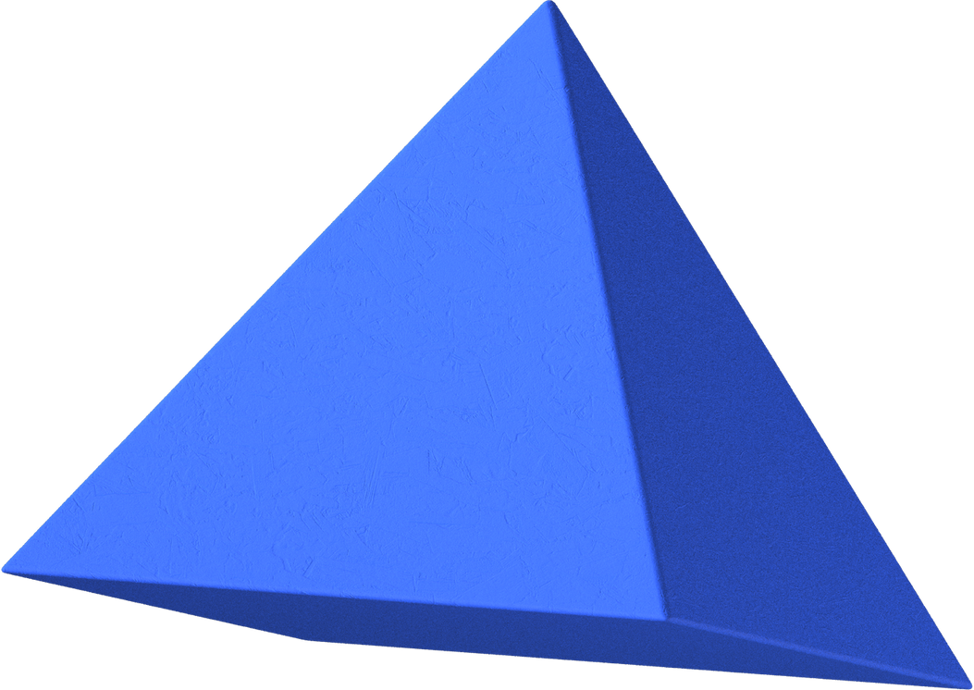

BÀI 14: BẢN VẼ CHI TIẾT

Slide 3




I. LẬP BẢN VẼ CHI TIẾT
Theo em, thế nào được gọi là
bản vẽ chi tiết?
Bản vẽ chi tiết dùng để làm gì?

Slide 4
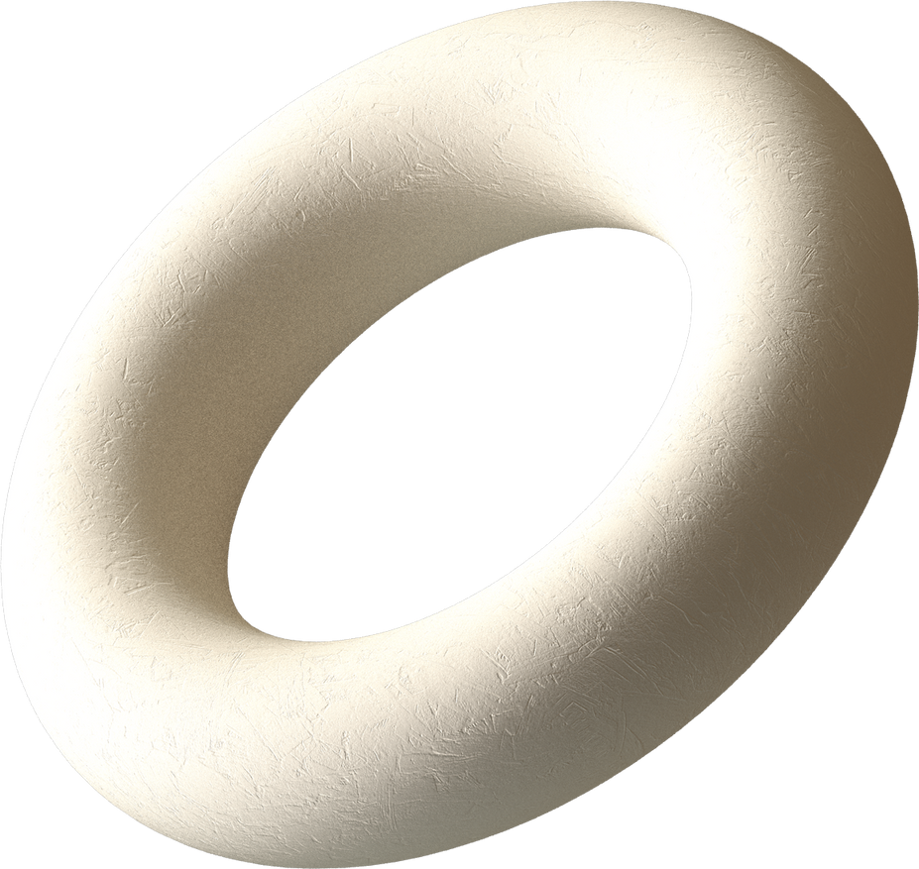
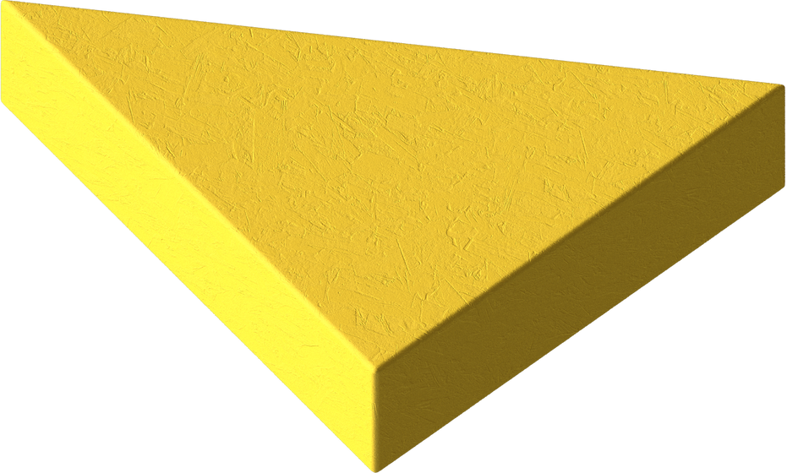
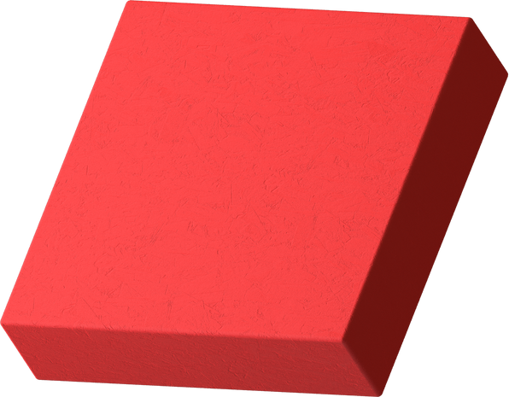
Bản vẽ chi tiết là bản vẽ thể hiện hình dạng, kích thước, vật liệu chế tạo, các yêu cầu kĩ thuật của chi tiết.
Khái niệm
Kết luận
Bản vẽ chi tiết dùng cho việc chế tạo và kiểm tra một chi tiết.
Vai trò
Bố trí các hình biểu diễn Vẽ mờ
Hoàn thiện bản vẽ Tô đậm
Các bước lập bản vẽ chi tiết

Slide 5


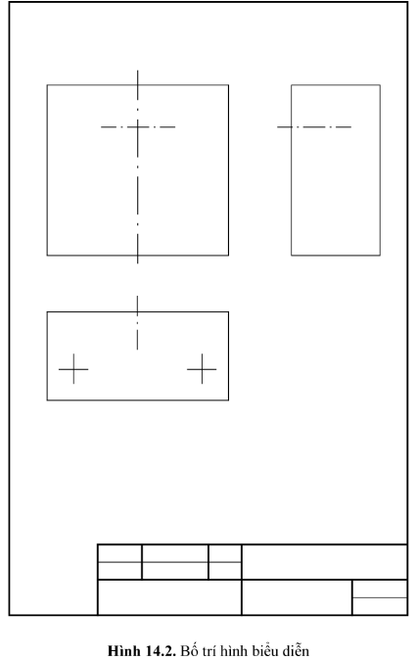
Hình 14.2 bố trí cách biểu diễn chi tiết bằng các đường nào?
Nêu vai trò của việc bố trí hình biểu diễn trên khổ giấy đã chọn?
Hình 14.2 bố trí hình biểu diễn bằng đường bao ngoài và đường trục.
Vai trò: đảm bảo đủ không gian cho việc bố trí các hình vẽ phù hợp với khổ giấy vẽ.

Slide 6
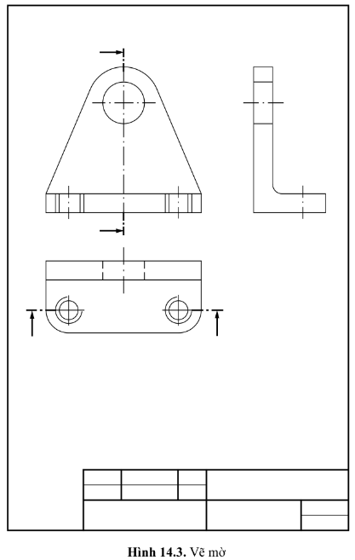




Hình 14.3 có các hình biểu diễn nào?
Hình 14.3 có:
Hình cắt đứng A – A;
Hình cắt cạnh B – B;
Hình chiếu bằng.

Slide 7
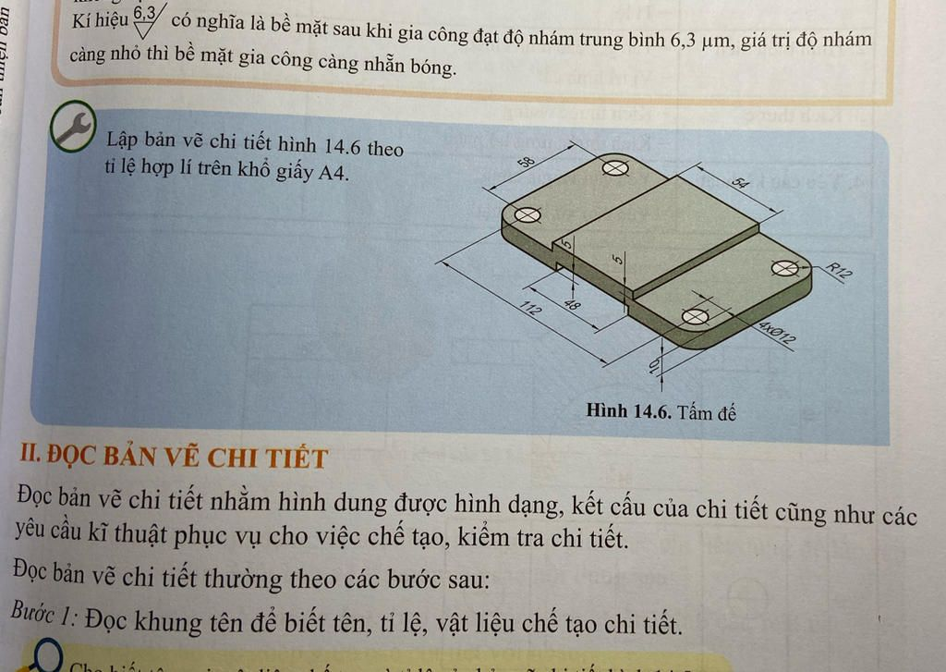

Slide 8


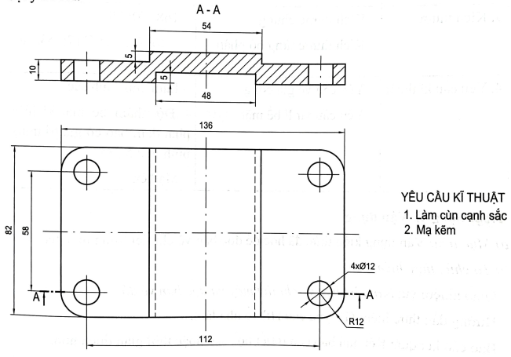
Lập bản vẽ chi tiết hình 14.6 theo tỉ lệ hợp lí trên khổ giấy A4.
Chuẩn bị: Giấy A4 đã vẽ sẵn khung vẽ và khung tên, bút chì, tẩy, thước kẻ, compa.
Căn cứ vào chi tiết tấm đế hình 14.6, lựa chọn biểu diễn và lập bản vẽ chi tiết theo các bước đã trình bày.

Slide 9
II. ĐỌC BẢN VẼ CHI TIẾT
KẾT LUẬN
Đọc khung tên để biết tên, tỉ lệ, vật liệu chế tạo chi tiết.
Bước 1
Đọc các hình biểu diễn để hình dung được hình dạng, kết cấu của chi tiết.
Bước 2
Đọc các kích thước để biết được kích thước chung
(Dài, rộng, cao) và kích thước từng bộ phận của chi tiết.
Bước 3
Đọc các yêu cầu kĩ thuật để biết các yêu cầu về gia công, xử lí bề mặt sau khi gia công.
Bước 4

Slide 10
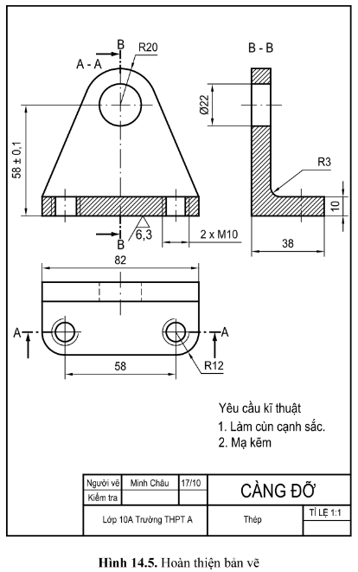

II. ĐỌC BẢN VẼ CHI TIẾT
Làm việc theo cặp
Cho biết tên gọi, vật liệu chế tạo và tỉ lệ của bản vẽ chi tiết hình 14.5.
Tên gọi chi tiết: Càng đỡ;
Vật liệu: thép;
Tỉ lệ: 1:1

Slide 11


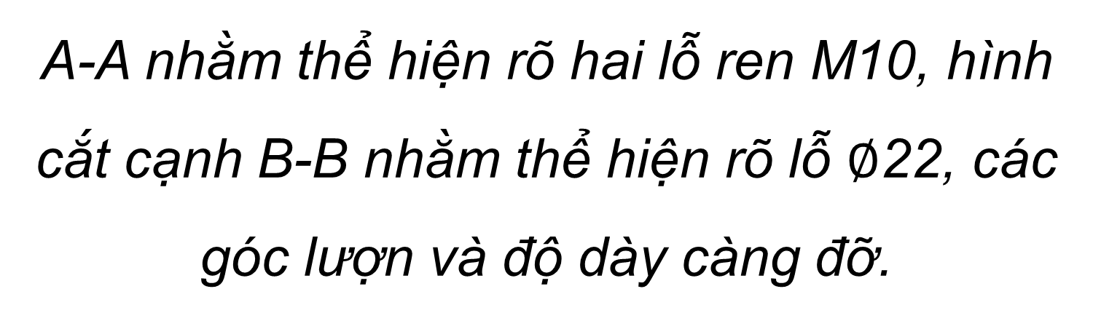
Làm việc theo cặp
Cho biết ý nghĩa của các hình cắt A-A, B-B của bản vẽ chi tiết hình 14.5.
A-A nhằm thể hiện rõ hai lỗ ren M10, hình cắt cạnh B-B nhằm thể hiện rõ lỗ $∅$22, các góc lượn và độ dày càng đỡ.

Slide 12

Cho biết kích thước chung, kích thước bộ phận của chi tiết hình 14.5.
Kích thước chung: 78(58 + 20); 82; 38.
Kích thước bộ phận: 2 $×$M10, 58, R12, 58$×$0,1, R3, R20, $±$22, 10.

Slide 13

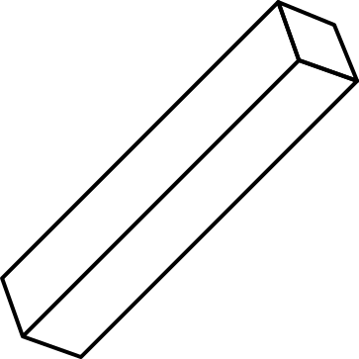
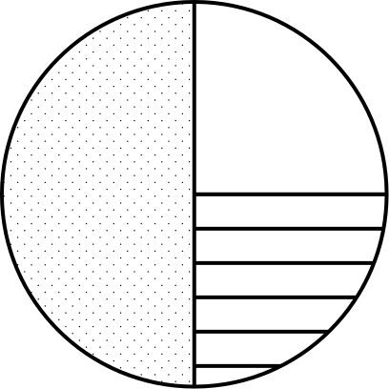
Cho biết nội dung yêu cầu kĩ thuật của
chi tiết hình 14.5 là gì?
Yêu cầu kĩ thuật của chi tiết:
Làm cùn cạnh sắc
Mạ kẽm.

Slide 14
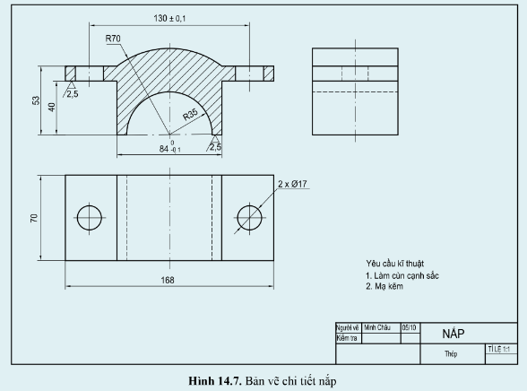

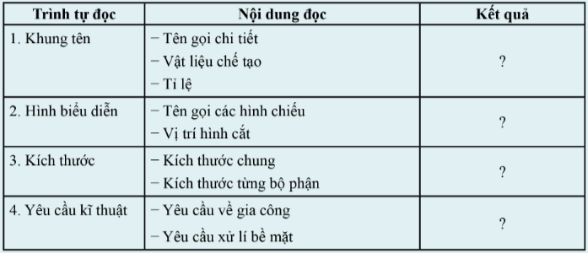
Đọc bản vẽ chi tiết ở hình 14.7
và hoàn thành nội dung bảng.

Slide 15
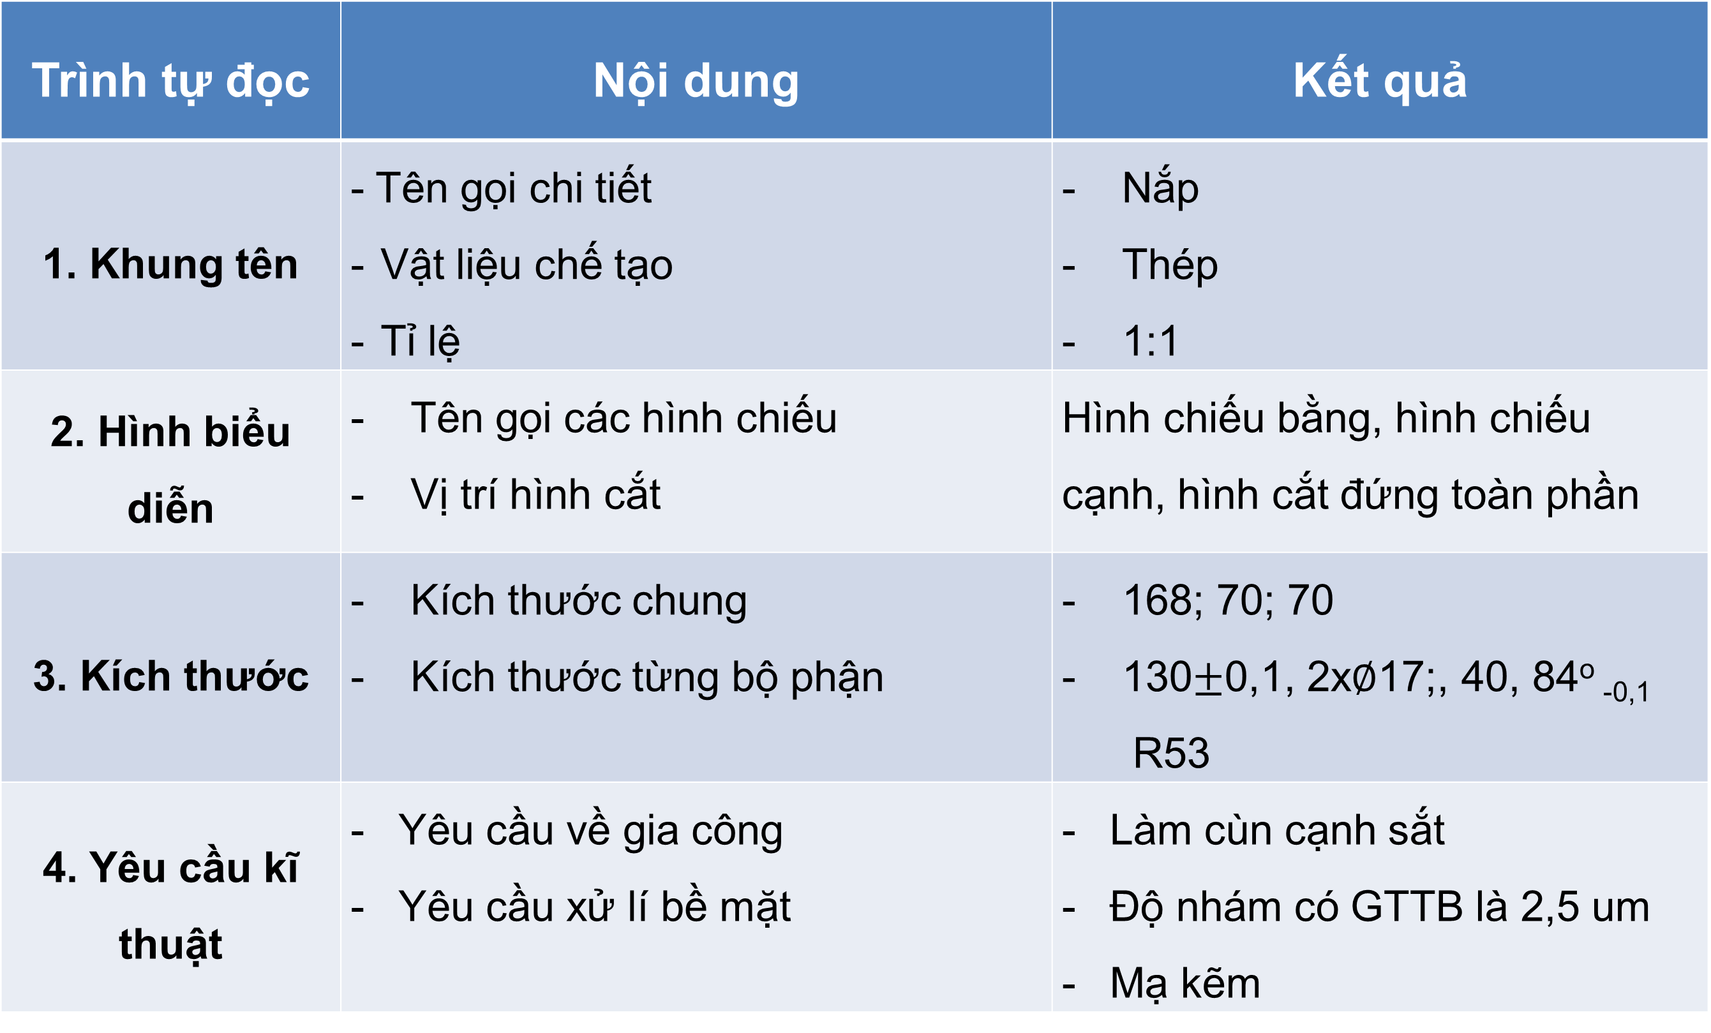
Trình tự đọc | Nội dung | Kết quả
1. Khung tên | - Tên gọi chi tiết Vật liệu chế tạo Tỉ lệ | Nắp Thép 1:1
2. Hình biểu diễn | Tên gọi các hình chiếu Vị trí hình cắt | Hình chiếu bằng, hình chiếu cạnh, hình cắt đứng toàn phần
3. Kích thước | Kích thước chung Kích thước từng bộ phận | 168; 70; 70 130$±$0,1, 2x$∅$17;, 40, 84º _{-0,1} R53
4. Yêu cầu kĩ thuật | Yêu cầu về gia công Yêu cầu xử lí bề mặt | Làm cùn cạnh sắt Độ nhám có GTTB là 2,5 um Mạ kẽm

Slide 16



LUYỆN TẬP

Slide 17

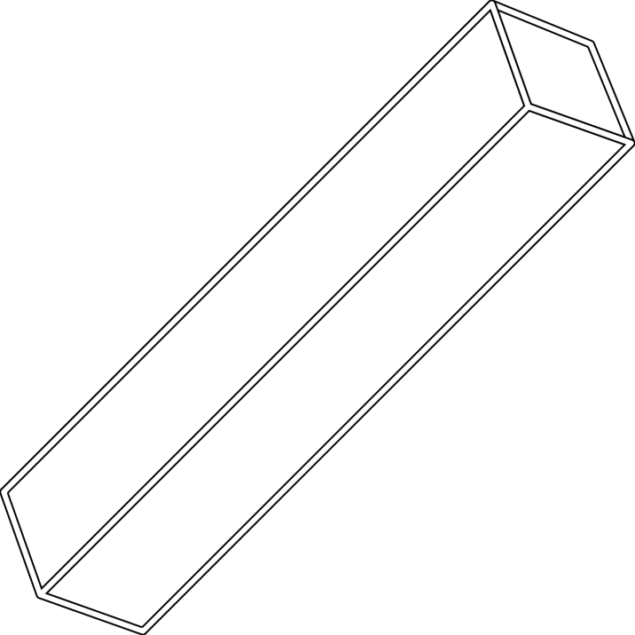
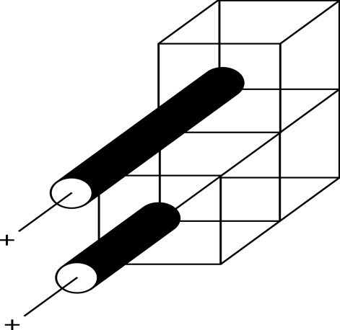
Khoanh tròn chữ cái đặt trước câu trả lời đúng
Câu 1. Bản vẽ chi tiết thể hiện:
A. Hình dạng chi tiết
B. Kích thước chi tiết
C. Vật liệu chế tạo
D. Cả 3 đáp án trên

Slide 18
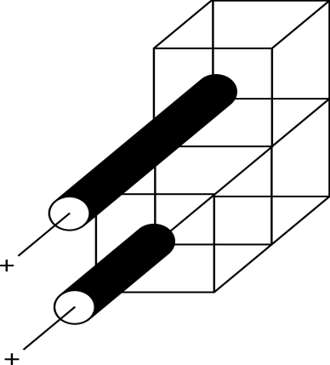
Câu 2. Lập bản vẽ chi tiết gồm mấy bước?
A. 1
B. 2
C. 3
D. 4

Slide 19
Câu 3. Công dụng cảu bản vẽ chi tiết:
Dùng cho việc
chế tạo chi tiết
Dùng cho việc
kiểm tra chi tiết
C. Dùng cho việc chế tạp và kiểm tra chi tiết
D. Đáp án khác

Slide 20
Câu 4. Quy trình đọc bản vẽ chi tiết gồm mấy bước?
A. 1
B. 2
C. 3
D. 4

Slide 21
Câu 5. Mục đích của việc đọc khung tên là:
Biết tên chi tiết
Biết tỉ lệ chi tiết
C. Biết vật liệu chế tạo chi tiết
D. Cả 3 đáp án trên

Slide 22
Câu 6. Kích thước chung của chi tiết là:
Chiều dài
Chiều rộng
C. Chiều cao
D. Cả 3 đáp án trên

Slide 23



VẬN DỤNG
Nhiệm vụ 1. Sưu tầm bản vẽ chi tiết máy và đọc bản vẽ đó.
Nhiệm vụ 2. Lập và đọc 1 bản vẽ chi tiết của sản phẩm cơ khí đơn giản từ vật mẫu gia đình có.

Slide 24

HƯỚNG DẪN
VỀ NHÀ
01
Ôn lại kiến thức đã học
Hoàn thành các bài tập được giao
02
Đọc trước nội dung Bài 15: Bản vẽ lặp
03

Slide 25

CẢM ƠN SỰ CHÚ Ý THEO DÕI CỦA CÁC EM!

